Slide 1
Уполномоченный по защите прав предпринимателей
в Ярославской области
Оптимизация налоговых режимов
в свете отмены ЕНВД
Ярославль, 2020

Slide 2
ЕНВД: быть или не быть?

Slide 3
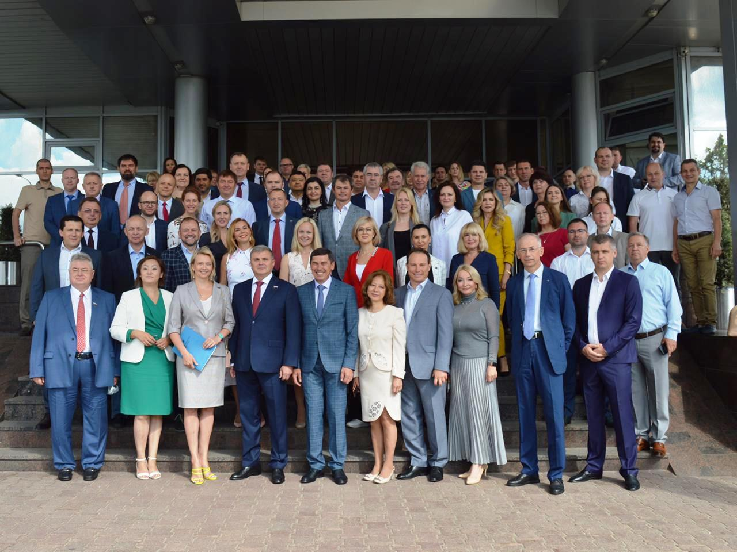
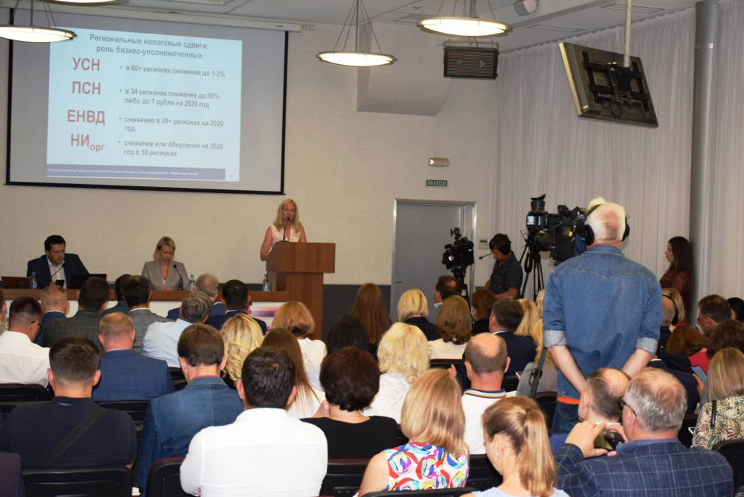
Межрегиональное совещание уполномоченных
по защите прав предпринимателей - 2020
30-31 июля, г. Ярославль

Slide 4
Основные позиции резолюции по итогам Межрегионального совещания Уполномоченных
сохранение существующих мер господдержки и продление их как минимум на 3 года при условии смягчения требований к потенциальным получателям;
необходимость продления ЕНВД и одновременная оптимизация других спецрежимов с целью безболезненного перехода бизнеса на другие налоговые режимы;
предложения в сферах налогообложения, государственной кадастровой оценки, тарифного регулирования, организации торговли, уголовного преследования предпринимателей и т.д.

Slide 5
Налоговые спецрежимы сегодня
 | ЕНВД | ПСН | УСН | НПД
Статус налогопла-тельщика | ИП, юрлицо | Только ИП | ИП, юрлицо | Самозанятый
Ставка по налогу | Фиксированная | 6% В зависимости от потенциального годового дохода и системы коэффициентов | 6% (по базе «доходы») 15% (по базе «доходы минус расходы») | 4% с доходов от физлиц 6% от доходов от ИП и юрлиц
Численность работников | Не более 100 чел. | Не более 15 чел. | Не более 100 чел. | Без работников
Максимальный доход | Без ограничений | Не более 60 млн. руб. по патенту | Не более 150 млн. руб. | Не более 2,4 млн. руб.
Виды деятельности | Определяются в законодательном акте МО | Ограниченный перечень (в ФЗ) | Без ограничений | Ограниченный перечень, в том числе запрет на реализацию маркированных товаров
Остаточная стоимость основных средств | Без ограничений | Без ограничений | Не более 150 млн. руб. | Без ограничений

Slide 6
Предложения по преобразованию УСН:
установить налоговую ставку по базе «доходы» не более 3%, по базе «доходы минус расходы» не более 7,5% на переходный период;
увеличить со 100 до 150 человек предельный размер численности работников, позволяющих применять УСН;
увеличить разрешенный годовой доход при применении УСН до 300 млн рублей;
в случае несвоевременного уведомления налоговой о переходе с ЕНВД предусмотреть автоматический переход на УСН с объектом «доходы»;
внести изменения в Бюджетный кодекс РФ, предусматривающие зачисление не менее 50% налоговых доходов от УСН в местные бюджеты.

Slide 7
Предложения по преобразованию ПСН:
ИП, применявшие ЕНВД, могут перейти как на УСН, так и на ПСН;
увеличить максимально возможную среднюю численность наемных работников с 15 до 100 человек;
увеличить лимит по сумме полученного дохода в 2 раза, до 120 млн рублей;
ввести семейные патенты с возможностью передачи прав и обязательств по наследству;
возможность применять понижающие коэффициенты в муниципалитетах;
внести изменения в НК РФ в части предоставления права органам местного самоуправления определять параметры для применения ПСН;
ввести возможность применять ПСН в случае оказания бытовых услуг, услуг по ремонту, строительству не только физлицам, но и юрлицам. В настоящее время при оказании таких услуг юрлицам субъект бизнеса переводится на общую систему налогообложения.

Slide 8
Предложения по преобразованию НПД:
предоставить право субъектам РФ снижать ставку НПД до 2% при расчетах с физлицами, 3% - с юрлицами и ИП;
исключить требование о необходимости сертификации товаров, произведенных самозанятыми, при их реализации физлицами;
установить расчет предельного дохода, учитываемого при определении налоговой базы, исходя из МРОТ в субъекте РФ ( не более 200 МРОТ) с учетом всех надбавок («северные» и т.д.).

Slide 9
Налоговые режимы в случае учета предложений
 | ЕНВД | ПСН | УСН | НПД
Статус налогоплатель-щика | ИП, юрлицо | Только ИП | ИП, юрлицо | Самозанятый
Ставка по налогу | Фиксированная | 6% В зависимости от потенциального годового дохода и системы коэффициентов | 3% (по базе «доходы») 7,5 % (по базе «доходы минус расходы») На переходный период (для перешедших с ЕНВД) | 2% с доходов от физлиц 3% с доходов от ИП и юрлиц
Численность работников | Не более 100 чел. | Не более 100 чел. | Не более 150 чел. | Без работников
Максимальный доход | Без ограничений | Не более 120 млн руб. по патенту | Не более 300 млн руб. | Не более 200 МРОТ, установленного в субъекте. (Ярославская область 12130х200 = 2 426 000 руб.)
Виды деятельности | Определяются в законодательном акте МО. Запрет на торговлю маркированной продукцией | Без ограничений (в том числе виды деятельности по ЕНВД) | Без ограничений | Ограниченный перечень, в том числе запрет на торговлю
Остаточная стоимость основных средств | Без ограничений | Без ограничений | Не более 300 млн. руб. | Без ограничений

Slide 10
Рассматривается Госдумой РФ:
унифицирован перечень видов деятельности на ПСН и ЕНВД, то есть те виды деятельности, которые ранее применялись налогоплательщиками, применяющими ЕНВД, теперь станет возможным применять и при патенте;
увеличена площадь торговых залов и залов общепита (с 50 до 150 метров);
предусмотрена возможность уменьшения исчисленной суммы налога на сумму уплаченных страховых взносов (по аналогии с ЕНВД);
планируется отменить отчетность для налогоплательщиков, применяющих УСН «доходы» и использующих онлайн-кассы;
фиксированную величину страховых взносов для ИП без наемных работников в 2021 году предлагается установить на уровне 2020 года.

Slide 11
Спасибо за внимание!
www.ombudsmanyar.ru

